Slide 1
数据中心AI芯片市场调研 V0.1 2021.03.03

Slide 2
概要
数据中心市场概要
GPU 市场调研
CPU 市场调研
数据中心推理产品形态分析

Slide 3
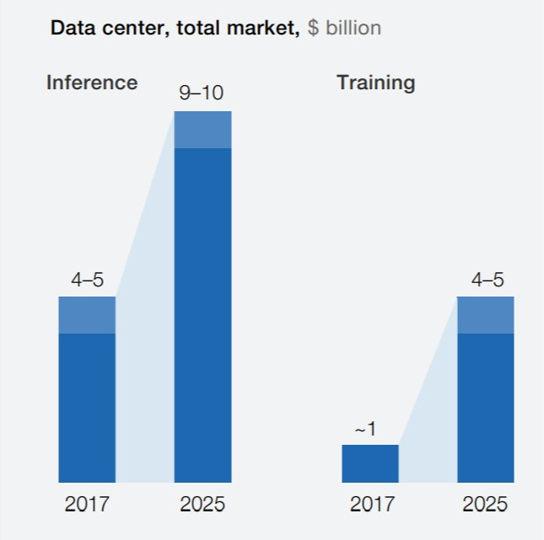
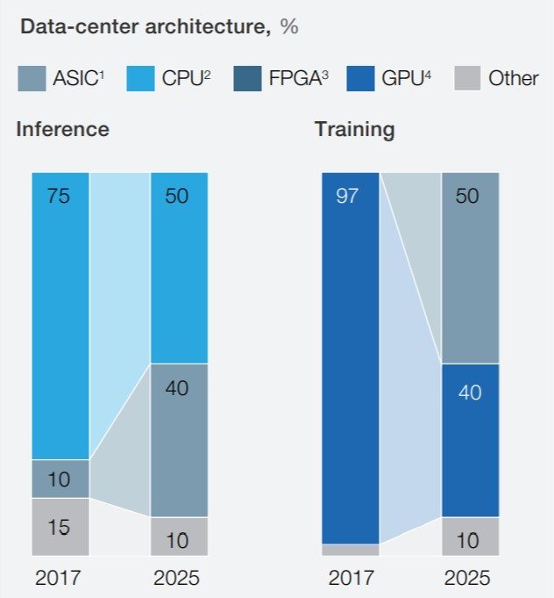
数据中心市场概要
到2025年，
（1）数据中心的市场约 $13 - $15 Billion, 其中推理市场 $9-$10 Billion，训练市场 $4-5 Billion。
（2）ASIC在推理市场份额将达到40% （$5.2 - $6 bn），CPU市场份额下降到50%。
（3）ASIC在训练市场份额将达到50% （$2 – 2.5 bn），GPU市场份额下降到40%。
**Source: Expert interviews; McKinsey analysis
**2018年12月的数据，下一步找到McKinsey的更新的数据

Slide 4
GPU市场调研
据粗略估算，在2019年Nvidia训练卡（V100）出货量在十万的量级。 推理卡（T4）的出货量约十万量级。
2019年英伟达的数据中心（AI）收入是 $3.0 Billion。
-- 主打产品是V100和T4
-- V100 32GB售价约为 $11,000
-- V100 16GB售价约为 $10,000
-- T4售价约为 $2,200
训练场景英伟达的产品（V100/A100）优势明显。
-- 约90%左右市占率
-- 现阶段Google TPU是唯一有力竞争者
-- Sambanova, Cerebras, Graphcore &Huawei还在打磨产品， 仅在细分领域有了一些出货量
2019Q4 T4的出货量超过V100的出货量。
-- V100和T4的出货量在同一量级，并且数量相近
-- V100大算力主要用于数据中心训练场景
-- T4的高性价比主要用于数据中心推理场景
推理场景英伟达的产品受到一些AI芯片的挑战。
-- 推理芯片技术门槛比较低，玩家更多。
-- Top players (Google TPU, Sambanova RDU10, Graphcore C200)
-- in-house AI芯片 （aws inferentia, baidu Kunlun, Ali Hanguang）
综上并假设V100和T4出货量基本相同， 得出结论：
-- 2019年 V100的出货量大于 245,000
-- 2019年 T4的出货量大于245,000
-- 运算公式： 10,000 X +2,200 X = 3 bn -> X = 245,901
**Price is before any applicable discount.

Slide 5
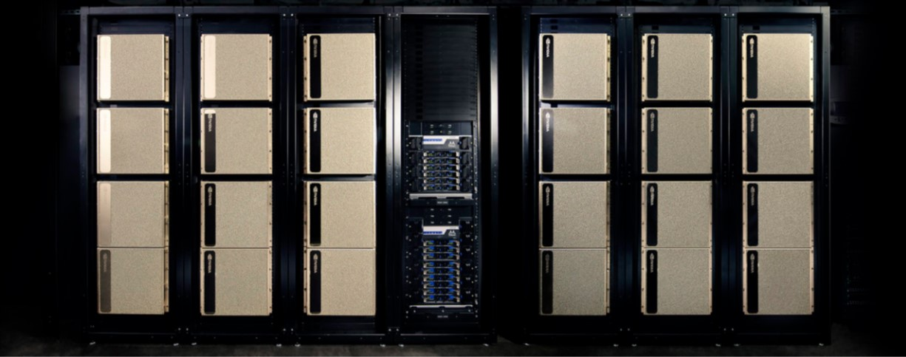
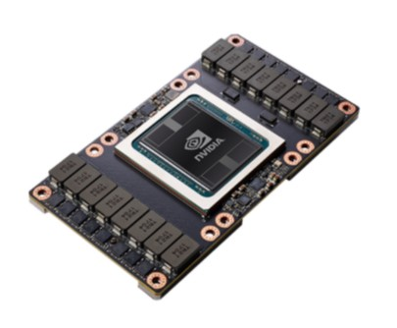
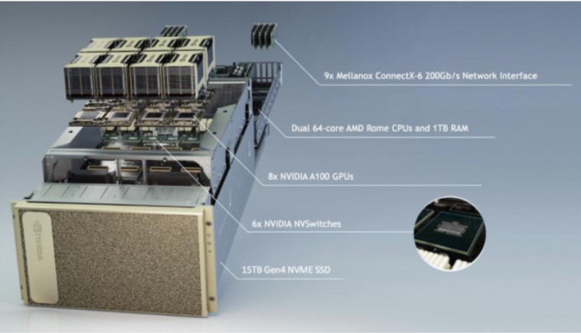
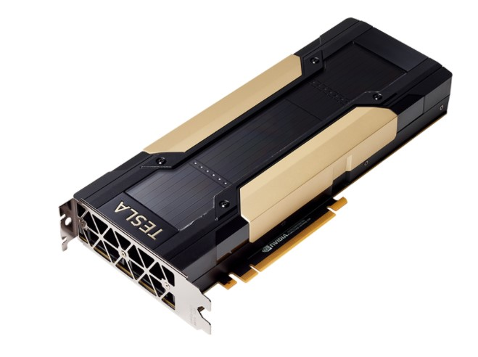
GPU市场调研 – 训练产品形态 (Cont.)
Figure1. GPU SuperPOD
训练场景
（1）系统级
-- SuperPod （Cluster）
-- DGX-A100， DGX-1， DGX-2 （Server）
（2）卡
-- V100 PCIE
-- V100 SXM for NVLINK
Figure2. DGX-A100
Figure3. V100 SXM
Figure4. V100 PCIE

Slide 6
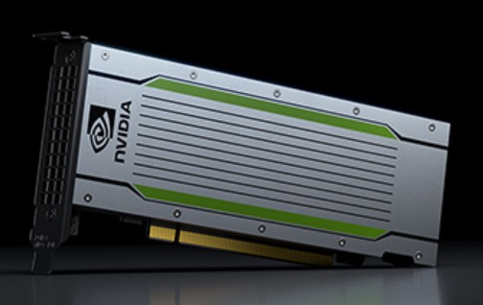
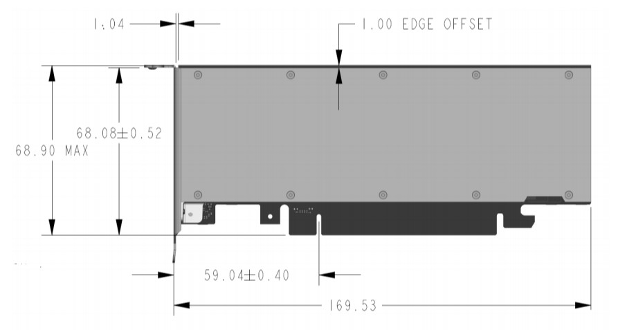
GPU市场调研 – 推理产品形态 (Cont.)
推理场景
（1）系统级
-- 无要求 （不需要片间互联）
-- 制冷？？（passive cooling）
（2）卡
-- T4 Low Profile PCIE (130 INT8 TOPS, 70W)
Figure 1. T4 PCIE
Figure 2. T4 board is a half-height, half-length card

Slide 7
CPU市场调研
根据2018年12月McKinsey报告：
1，2017年CPU在数据中心推理市场份额为75%
2，预计2025年，CPU的数据中心推理市场份额为50%
3，其中25% （75% - 50%）的市场会逐渐被定制化ASIC代替。
4，预计2025年， ASIC占数据中心市场份额为40% （ $5.2 - $6 bn ）
现阶段CPU处理器普遍用于轻量级的推理任务。
-- 轻量级推理（例如推荐系统）
**Source: Expert interviews; McKinsey analysis

Slide 8
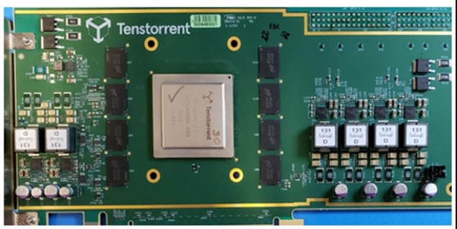
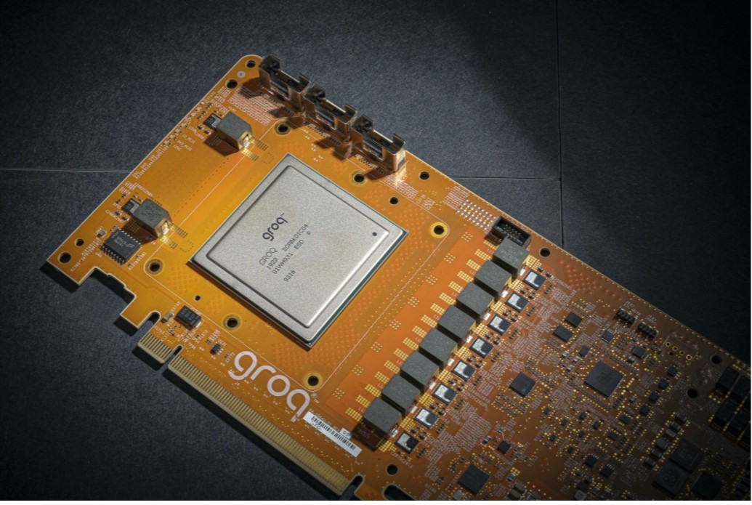
数据中心推理产品形态
PCIe Card
高算力
大片上SRAM
Nvidia - T4
-- Low Profile PCIE
-- 130 TOPS, 70W
Tenstorrent - Grayskull
-- PCIE
-- 368 TOPS, 75W, 120MB flash
Groq - TSP
-- PCIE
-- 1000 TOPS, 300W, 220MB SRAM

Slide 9
谢谢！

Slide 10
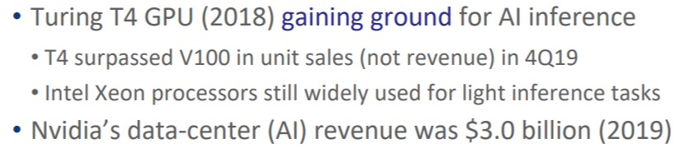
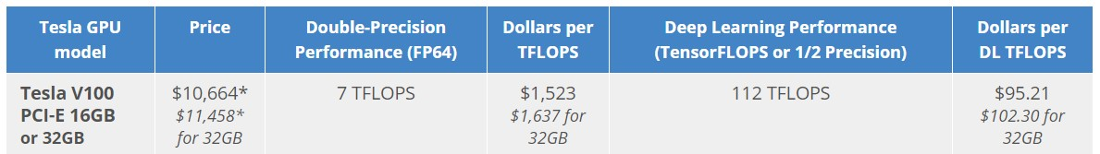
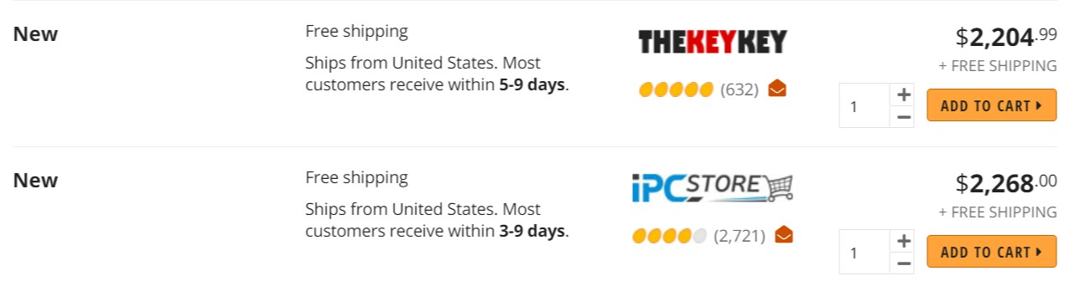
补充材料
1. 英伟达收入信息
2. V100价格信息
3. T4 价格信息

